Slide 1
ELE08572-Sistemas Digitais
Profa. Eliete Caldeira

Slide 2
Projeto 01- Comparador de dois bits
Capítulo 1- Circuitos Combinacionais a Nível de Portas
Capítulo 2-FPGA e Software para Projeto Digital

Slide 3
Recomendações iniciais
Para montar os projetos é preciso ter em mãos os arquivos vhd (source) e xdc (contraints), que podem ser obtidos nos códigos do livro 2ª edição
Se o projeto for simulado guarde uma imagem da tela do simulador
O arquivo rpt é o relatório de síntese do projeto no Vivado
Cuidado: armazene os arquivos vhd, xdc (alterado) e rpt de seus projetos porque as máquinas serão limpas automaticamente todos os dias

Slide 4
Criando um novo projeto no Vivado
No Vivado IDE, o desenvolvimento de hardware simplificado consiste nos seguintes passos principais:
1. Criar um projeto de design,
2. Adicionar ou criar códigos de design HDL,
3. Adicione um arquivo de constraints,
4. Executar síntese, implementação e geração de bitstream,
5. Programar um dispositivo FPGA.
Para isso, vamos usar os códigos do Comparador de igualdade de 2 bits apresentado no Capítulo 1.

Slide 5
Passo 1. Criar um projeto de implementação
Um novo projeto do Vivado pode ser criado da seguinte forma:
1. Na janela de inicialização do Vivado, clique no ícone Criar Novo Projeto. A janela Novo Projeto é exibida.
2. Insira o nome do projeto como eq2 e o local do diretório desejado e clique em Avançar.
3. Na caixa de diálogo Tipo de projeto, selecione Projeto RTL e marque a caixa Não especificar fontes neste momento. Clique em Avançar. Adicionaremos os arquivos posteriormente usando o Project Manager, que é mais flexível e fornece mais controle.
4. Na caixa de diálogo de seleção de Parts, clique na guia Parts no campo de seleção para especificar o dispositivo FPGA de destino. Para a placa Nexys A7, selecione o seguinte:
Product Category: All
Family: Artix-7
Sub-Family: Artix-7
Package: csg324
Speed: -1
Part: xc7a100tcsg324-1

Slide 6
Passo 2. Adicionar códigos de design HDL
Depois que um projeto é criado, podemos adicionar arquivos HDL existentes ao projeto ou criar novos arquivos HDL. O procedimento para adicionar arquivos HDL existentes é o seguinte:
1. Na subjanela Flow Navigator, expanda Project Manager e selecione Add Sources. Uma caixa de diálogo é exibida.
2. Selecione o botão Adicionar ou criar fontes de design e clique em Avançar para prosseguir para a próxima caixa de diálogo.
3. Nesta janela de diálogo, pressione o sinal “+” no meio da janela de diálogo. Uma pequena janela aparece com três itens: Adicionar arquivos..., Adicionar diretórios... e Criar arquivos...
4. Clique no item Adicionar Arquivos.. e navegue até o local. Selecione os três arquivos comparadores e adicione-os à lista. Como alternativa, se os três arquivos estiverem na mesma pasta, clique em Adicionar Diretórios.. para adicionar o diretório.
5. Após incluir todos os arquivos necessários, clique no botão Concluir. Os arquivos vão ser analisados e importados para o projeto e exibido hierarquicamente na subjanela Design Sources da subjanela Sources.

Slide 7
Passo 3. Adicionar arquivo de constraints
O procedimento para adicionar o arquivo de restrição a um projeto é semelhante ao de adicionar um arquivo de design:
1. Na subjanela Flow Navigator, expanda Project Manager e selecione Add Sources. Uma caixa de diálogo é exibida.
2. Selecione o botão Adicionar ou criar constraints e clique em Avançar para prosseguir para a próxima caixa de diálogo.
3. Nesta janela de diálogo, pressione o sinal "+".
4. Clique em Adicionar arquivos... e navegue até o local. Selecione nexys4_ddr_chu.xdc e marque os arquivos de constraints de cópia na caixa do projeto.
5. Clique no botão Concluir. O arquivo será importado para o projeto e exibido na pasta Constraints da subjanela Sources.
6. Clique no arquivo e ele aparecerá na subjanela Workplace. Comente as restrições associadas aos sinais de E/S não utilizados e salve o arquivo.

Slide 8
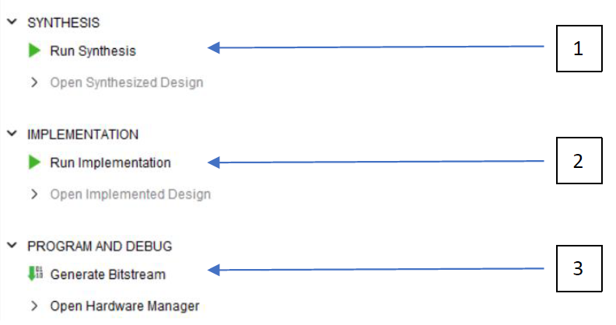
Passo 4. Executar síntese, implementação e geração de bitstream

Slide 9
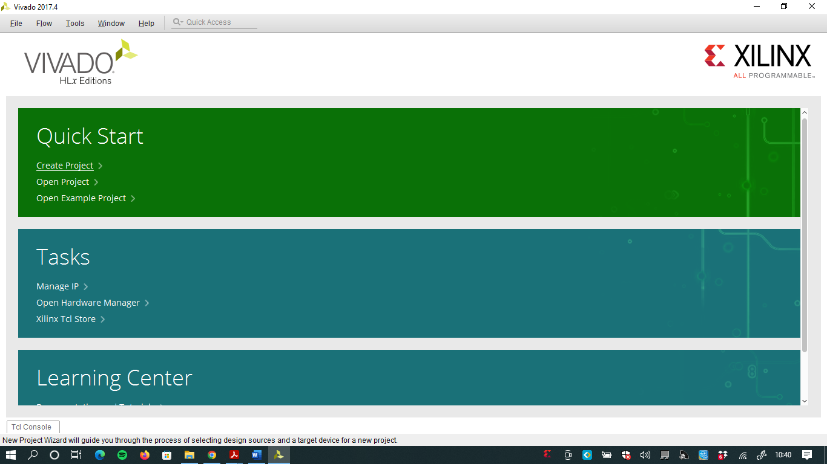
Seguindo o passo a passo Abrir o Vivado e clicar em Create Project

Slide 10
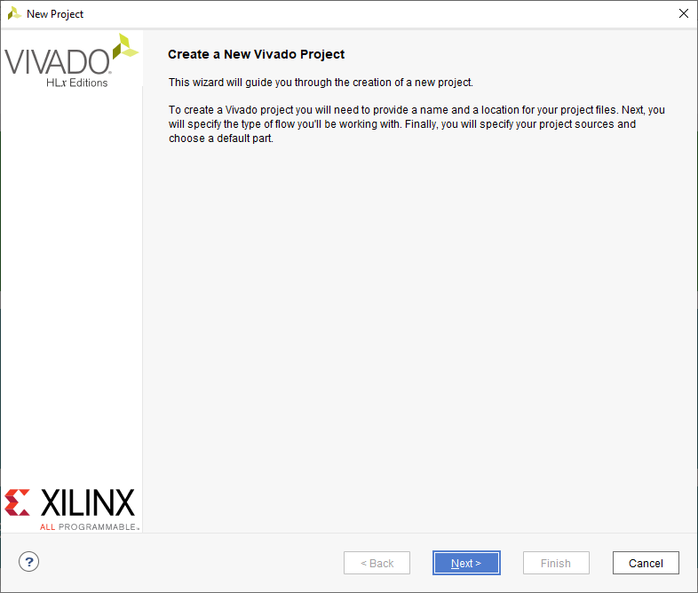
Clicar em Next

Slide 11
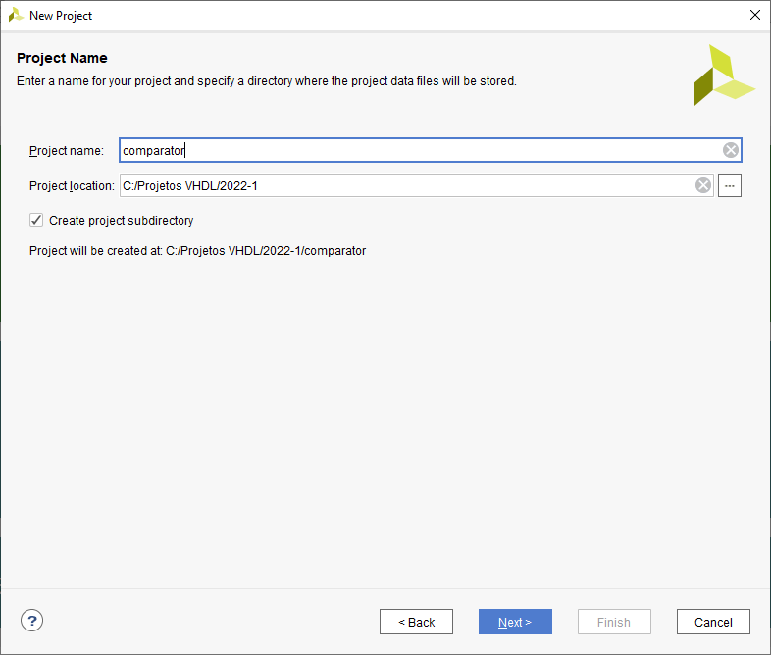
Entrar com nome do projeto, o diretório para salvar e clicar em Next

Slide 12
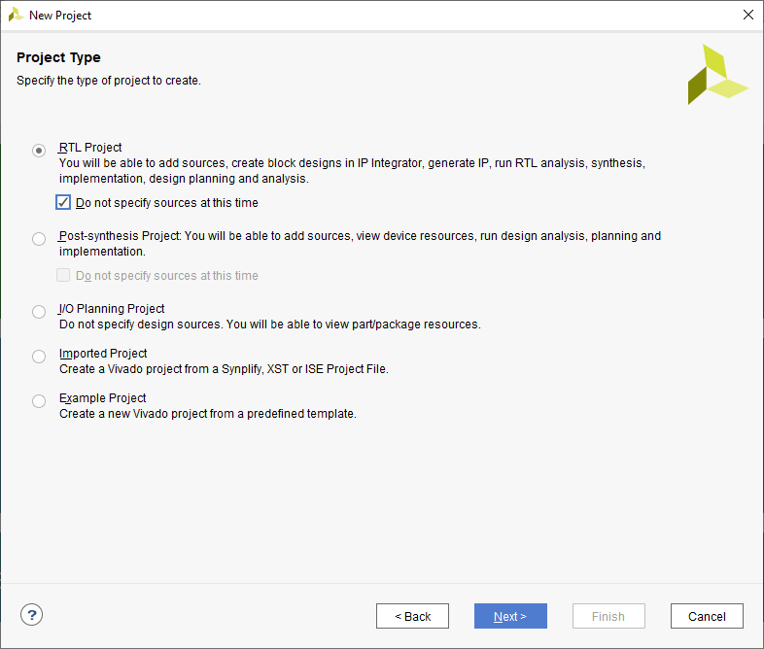
Escolher RTL Project, e não especificar as fontes neste momento e clicar em Next

Slide 13
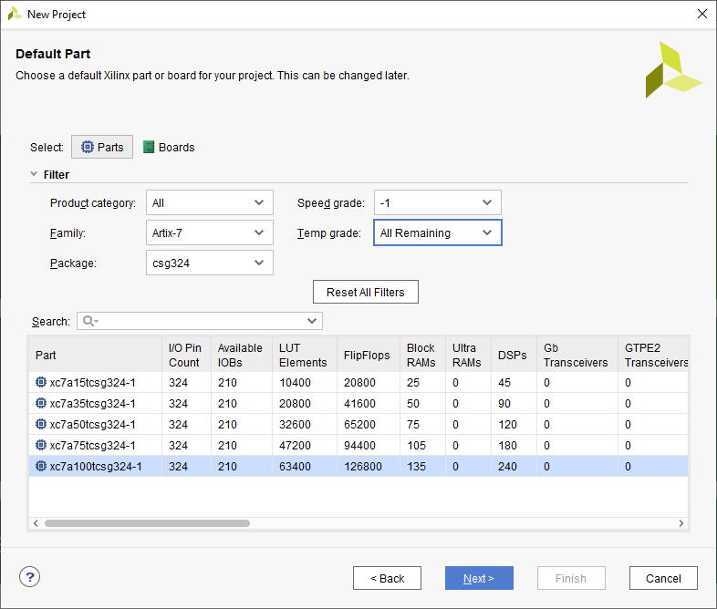
Especificar a FPGA utilizada de acordo com a figura e clicar em Next

Slide 14
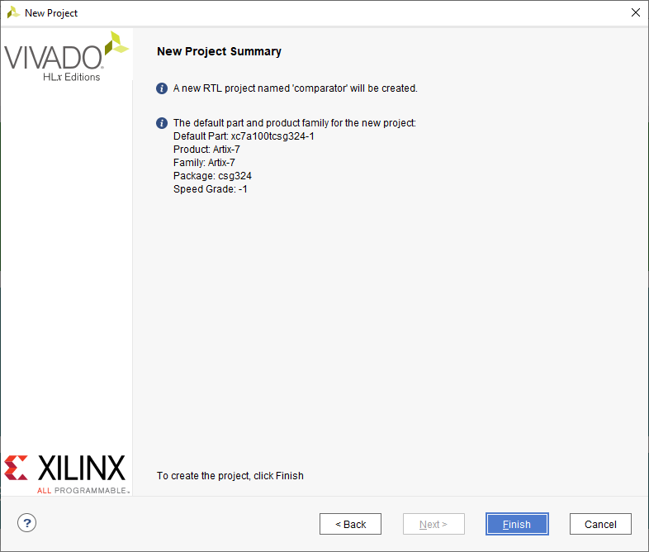
Clicar em Finish

Slide 15
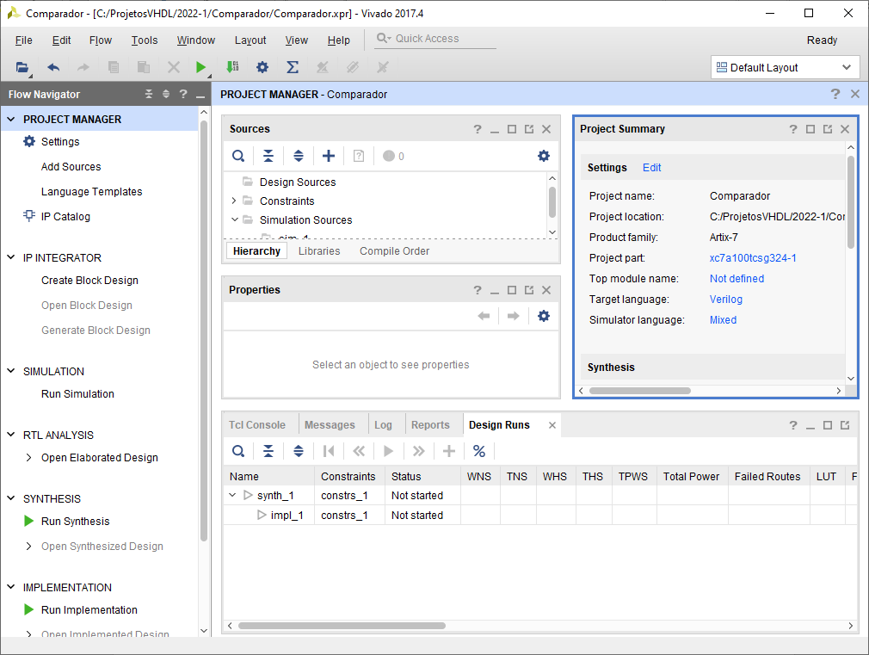
No lado esquerdo em PROJECT MANAGER clicar em Add Sources

Slide 16
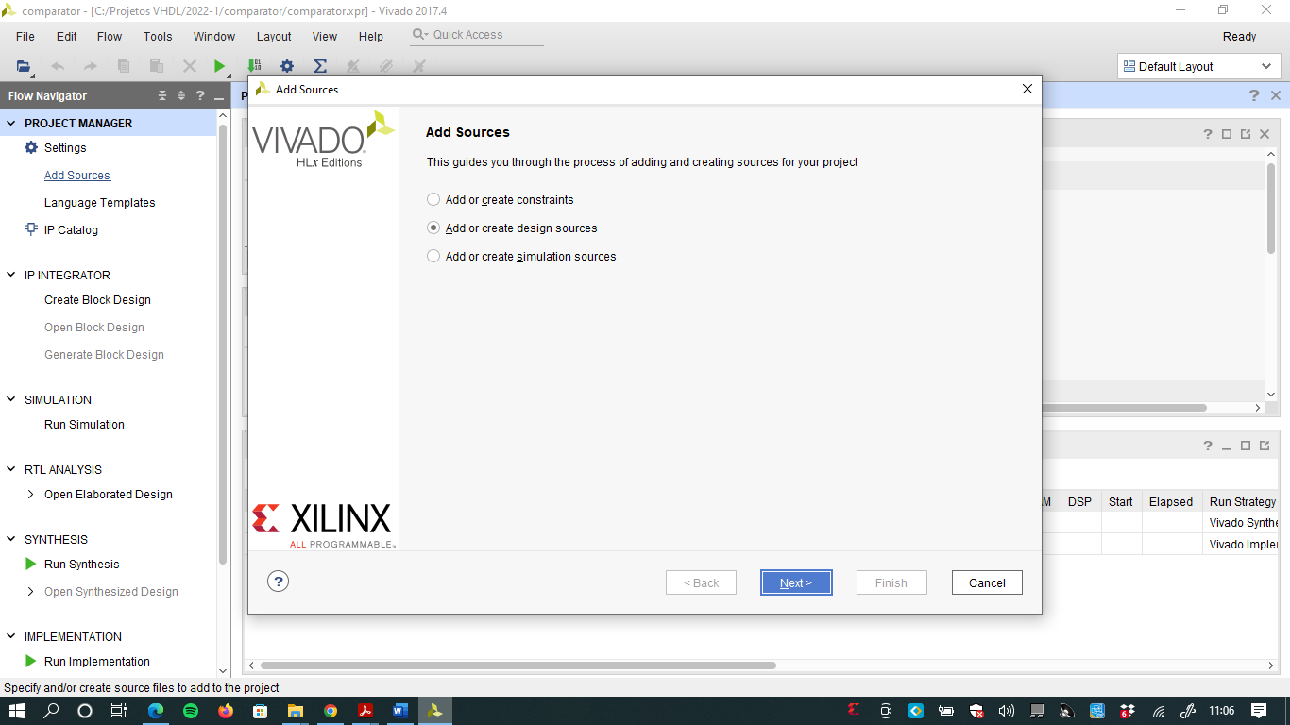
Escolher Add or create design sources e clicar em Next

Slide 17
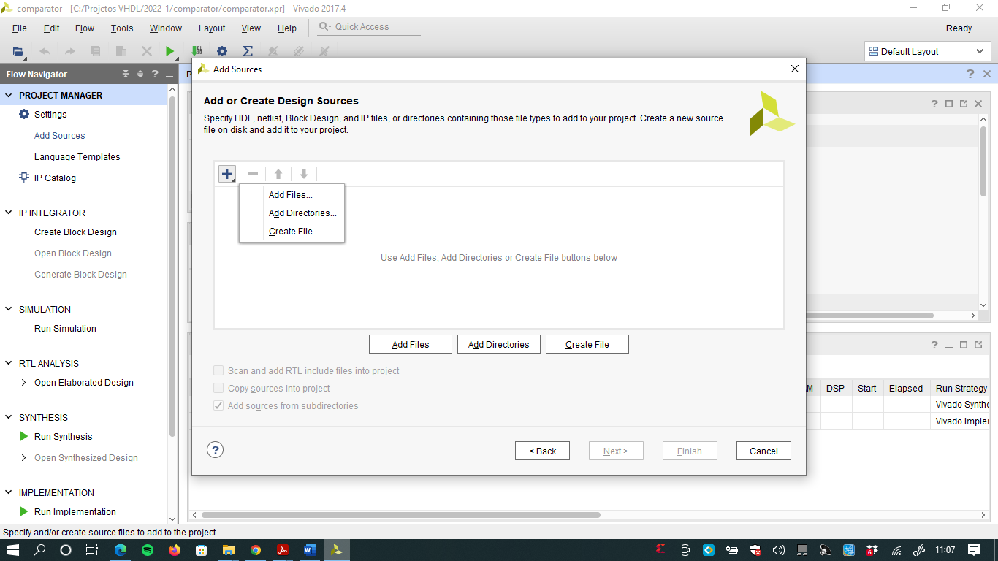
Clicar com botão direito do mouse no “+” e depois em Add files.

Slide 18
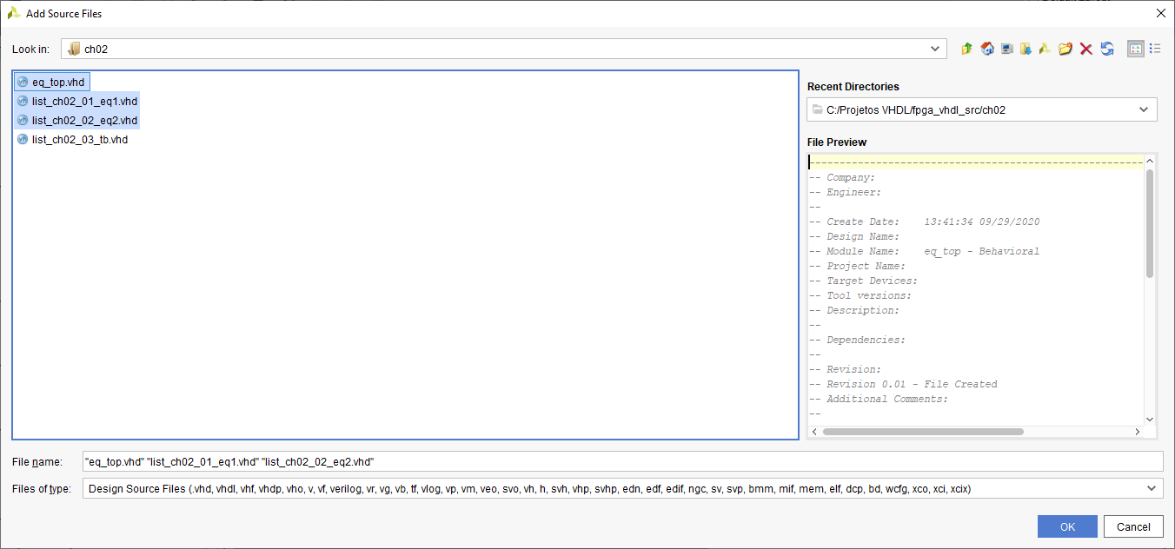
Buscar os arquivos vhd do projeto na máquina, selecionar e clicar em Ok

Slide 19
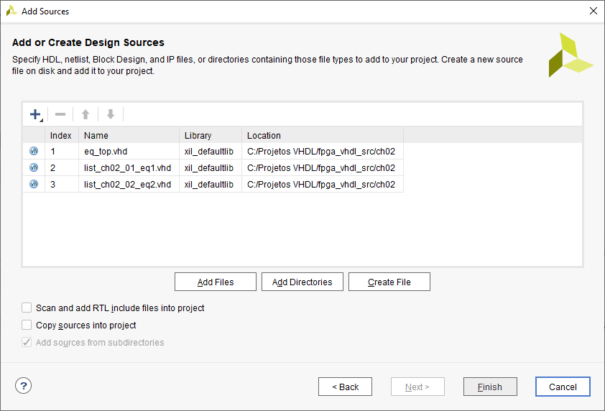
Clicar em Finish quando todos os arquivos do projeto tiverem sido adicionados

Slide 20
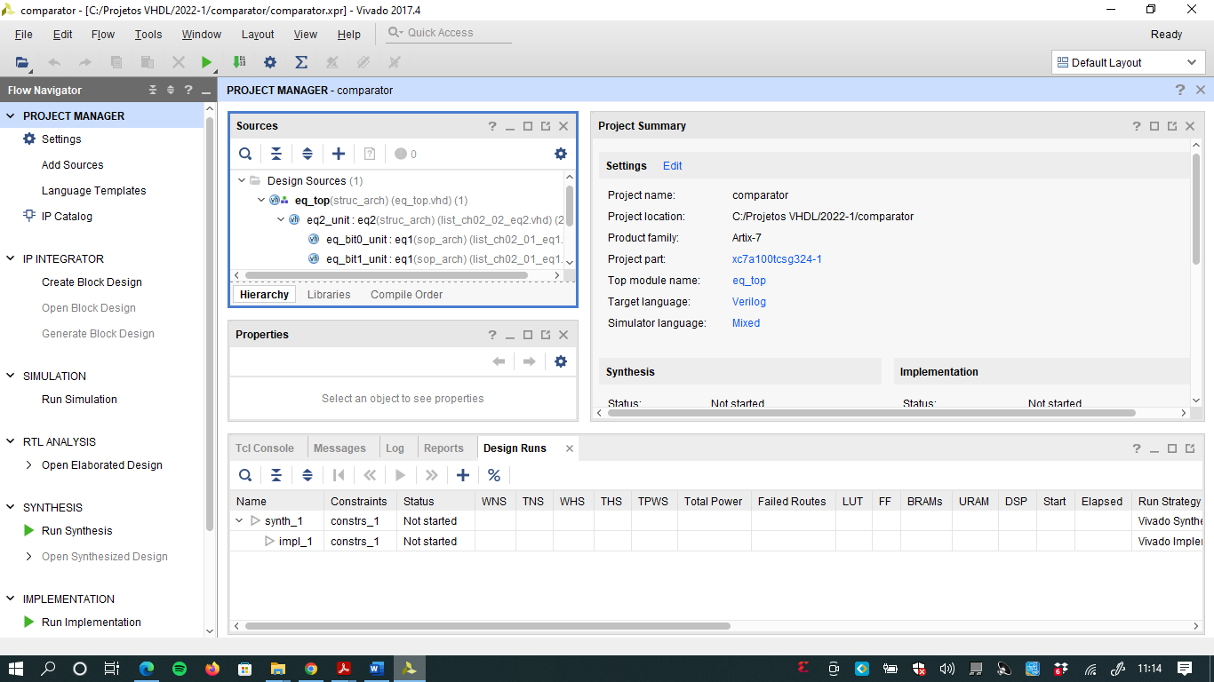
Novamente, no lado esquerdo em PROJECT MANAGER clicar em Add Sources

Slide 21
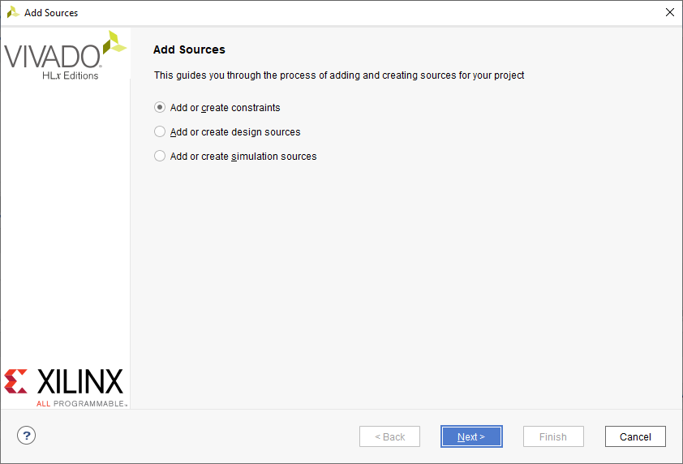
Escolher Add or create constraints e clicar em Next

Slide 22
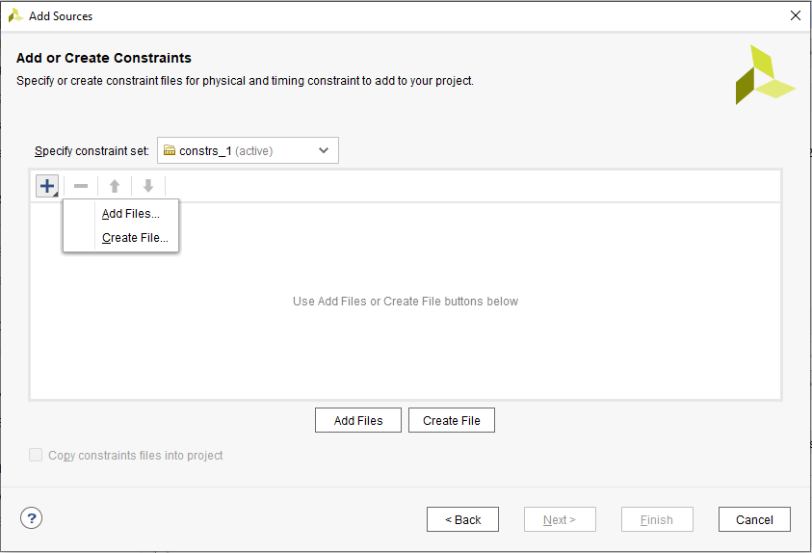
Clicar no “+” e depois em Add Files

Slide 23
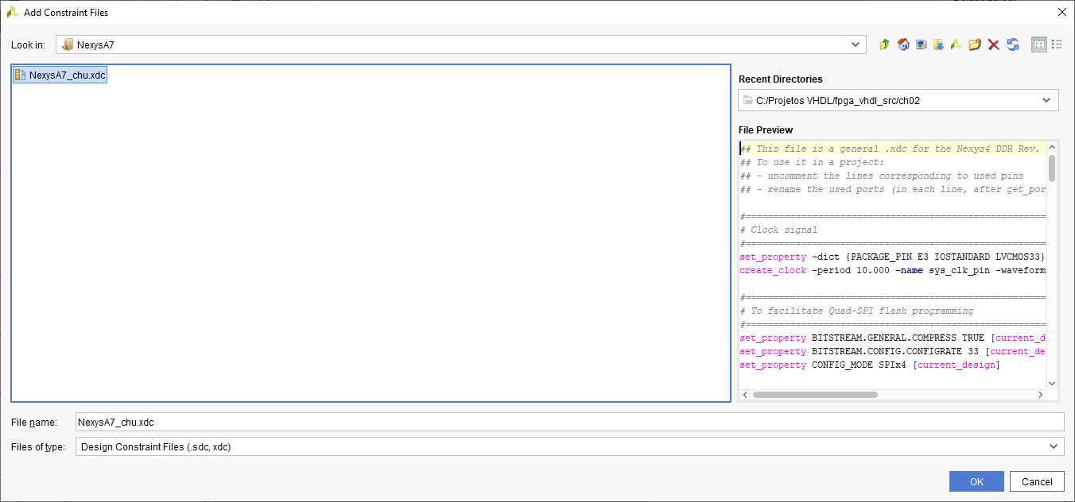
Buscar o arquivo xdc da Nexys A7 na máquina, selecionar e clicar em Ok

Slide 24
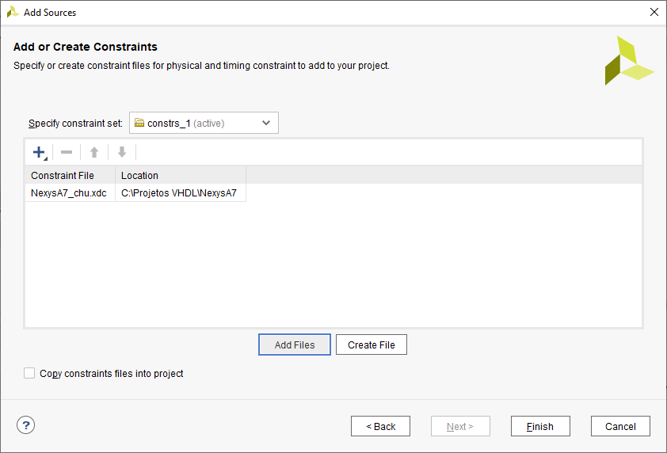
Clicar em Finish

Slide 25
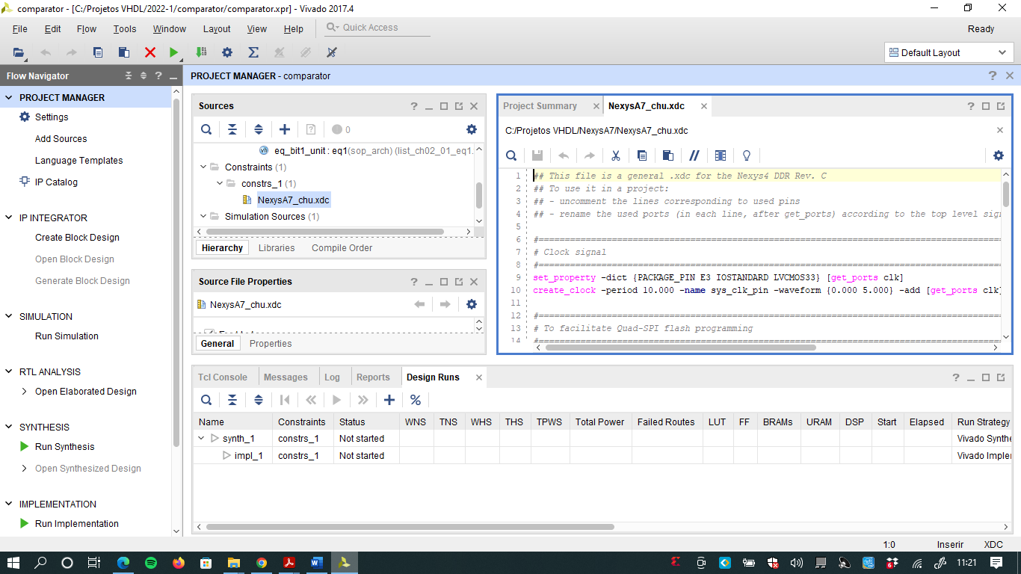
Na subjanela Sources clicar duas vezes no nome do arquivo xdc para editar

Slide 26
Editar o arquivo xdc
O arquivo xdc tem todos os pinos da FPGA conectados a cada um dos sinais de entrada e saída utilizados
Neste projeto serão utilizadas as 4 chaves sw(3), sw(2), sw(1) e sw(0), como entrada e o led(0) como saída do comparador
Comente todas as demais linhas colocando “#” no início da linha
Alternativamente, selecione as linhas que deseja comentar e clique em “//”no menu da subjanela de edição.
O atalho ctrl+barra também pode ser usado para inverter o comentário da linha.

Slide 27
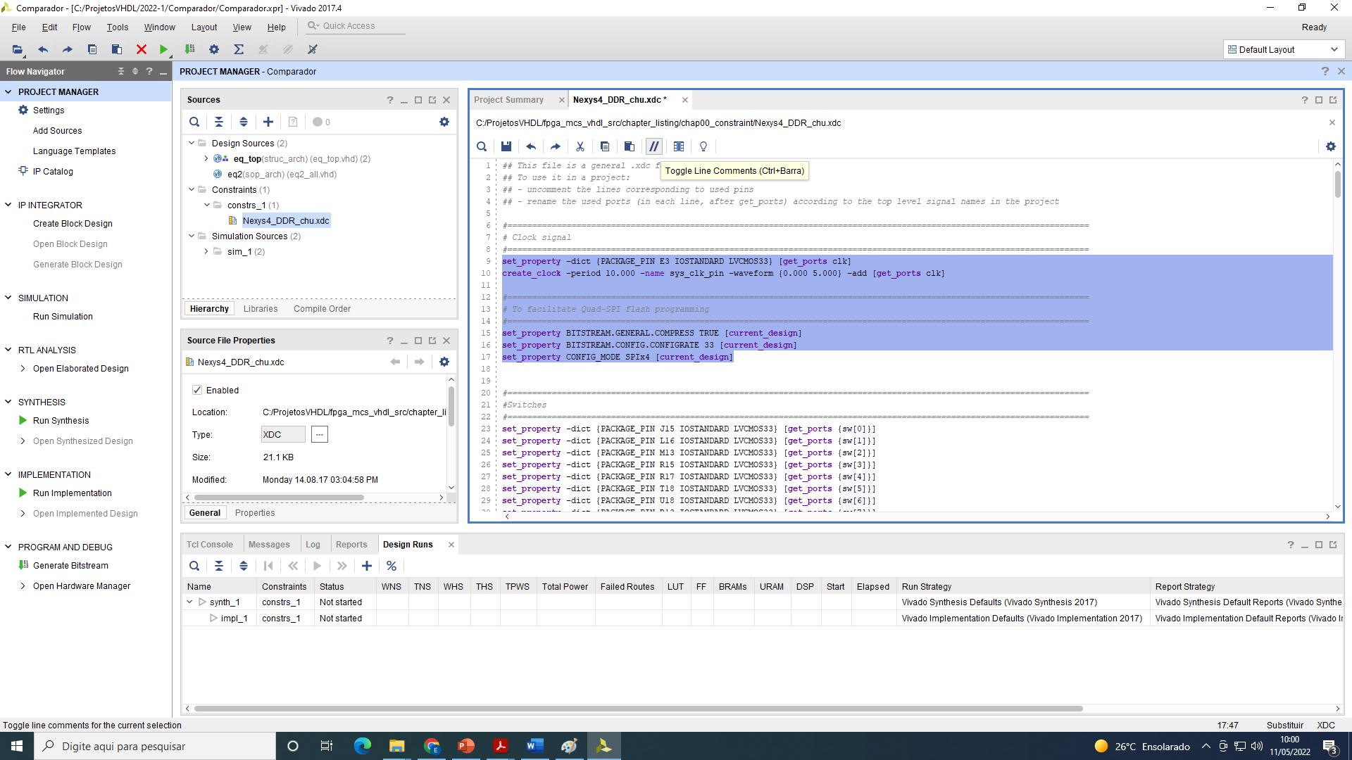
Editar o arquivo xdc

Slide 28
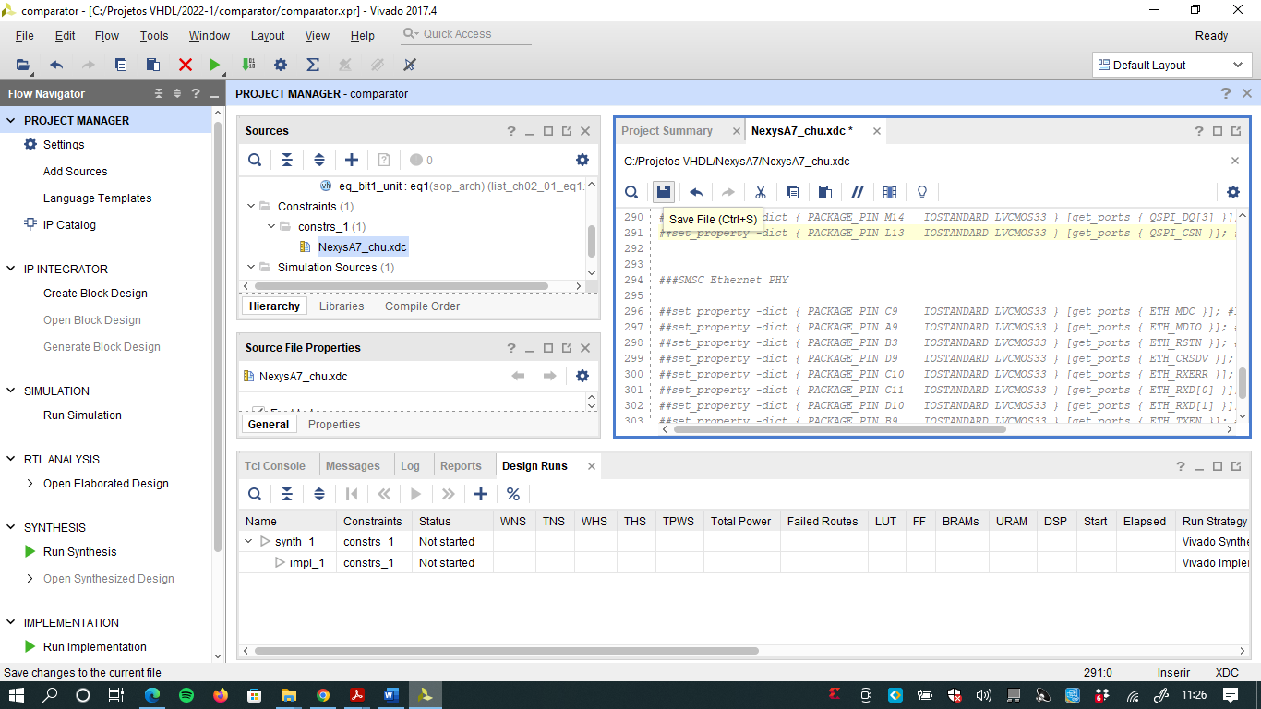
Salvar as alterações no arquivo xdc

Slide 29
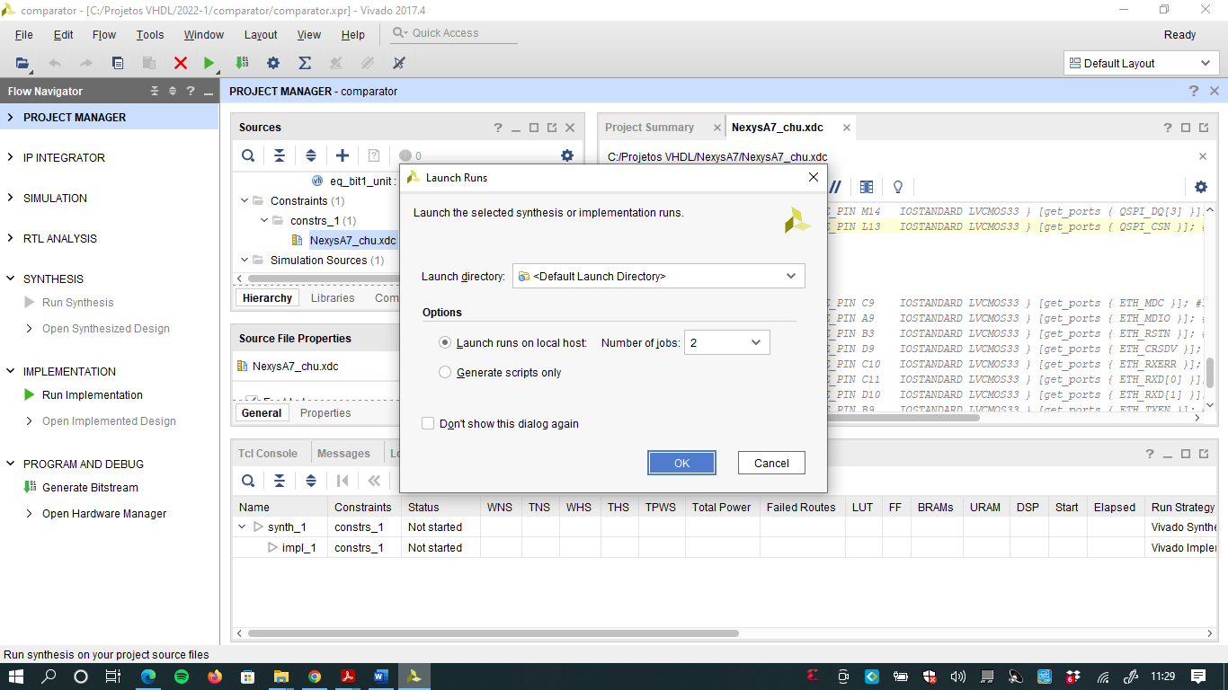
Expandir SYNTHESIS do lado esquerdo e clicar em Run Synthesis. Clicar em Ok

Slide 30
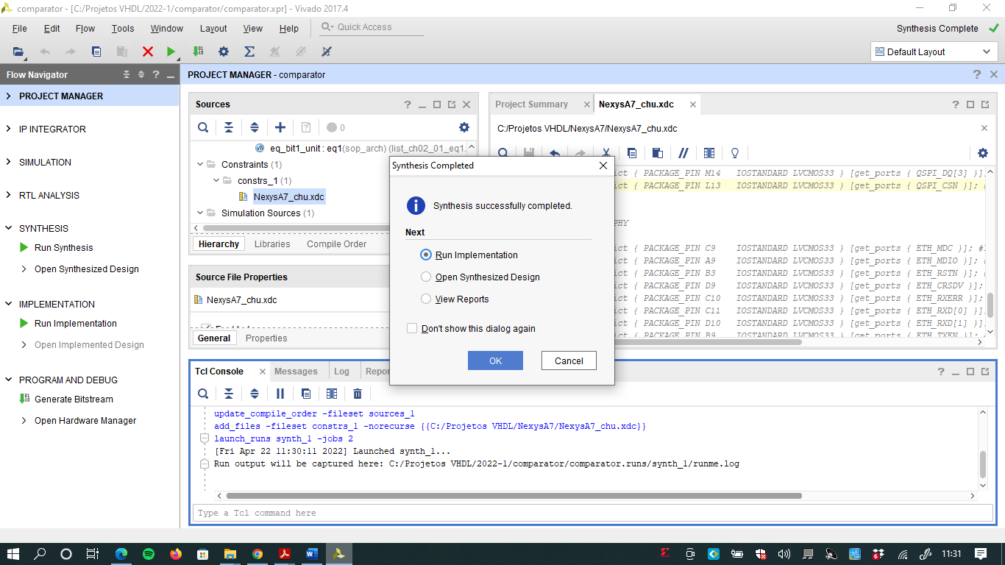
Síntese finalizada, clicar em Ok para iniciar implementação

Slide 31
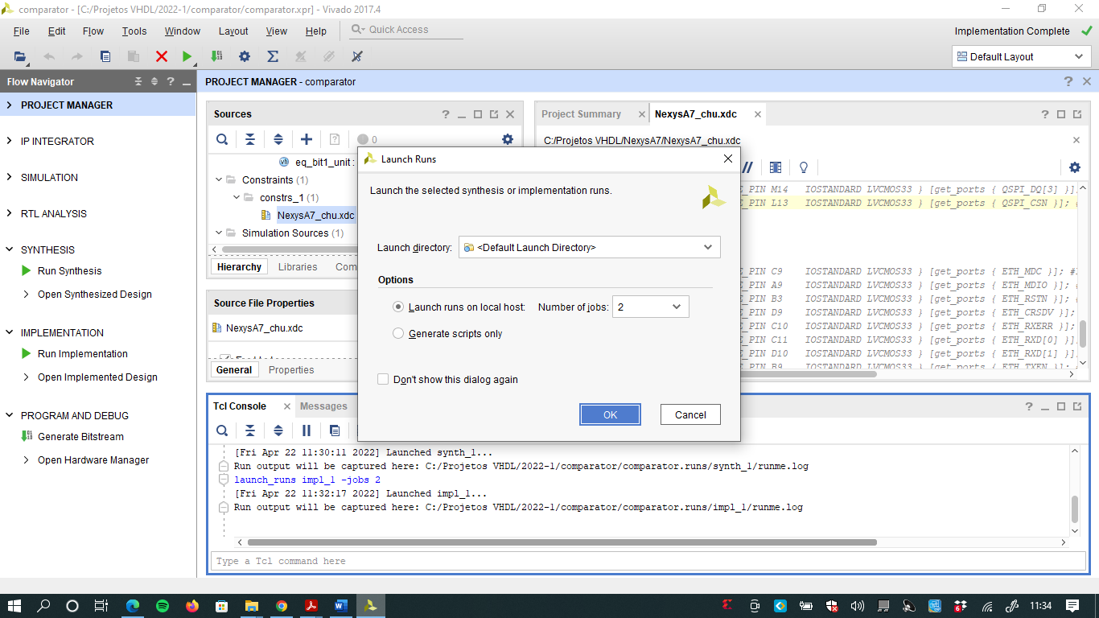
Clicar em Ok para continuar implementação

Slide 32
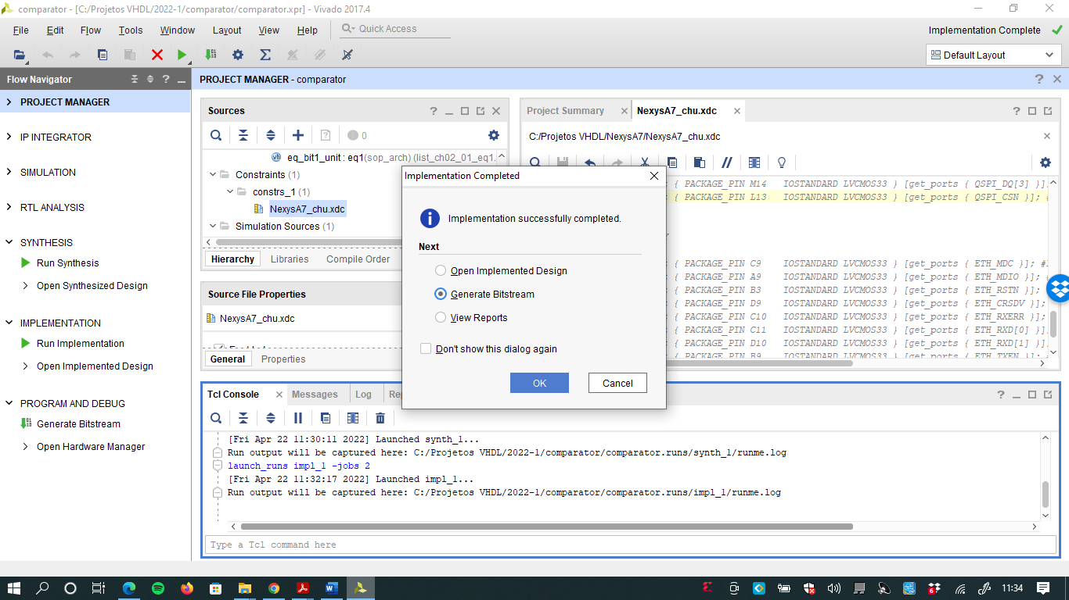
Implementação finalizada. Clicar em Ok para gerar bitstream

Slide 33
Clicar em Ok para continuar a geração do bitstream

Slide 34
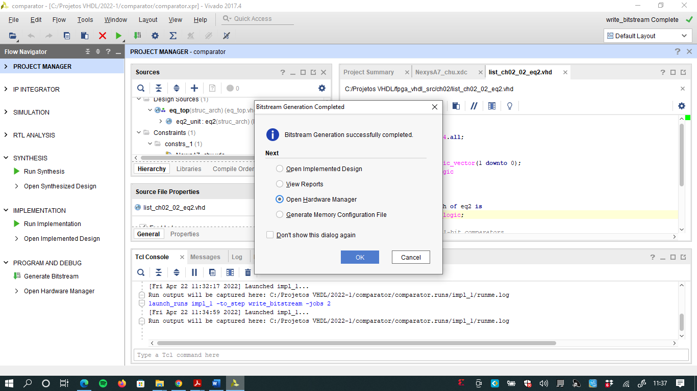
Geração de bitstream finalizada. Clicar em Ok para abrir Hardware Manager

Slide 35
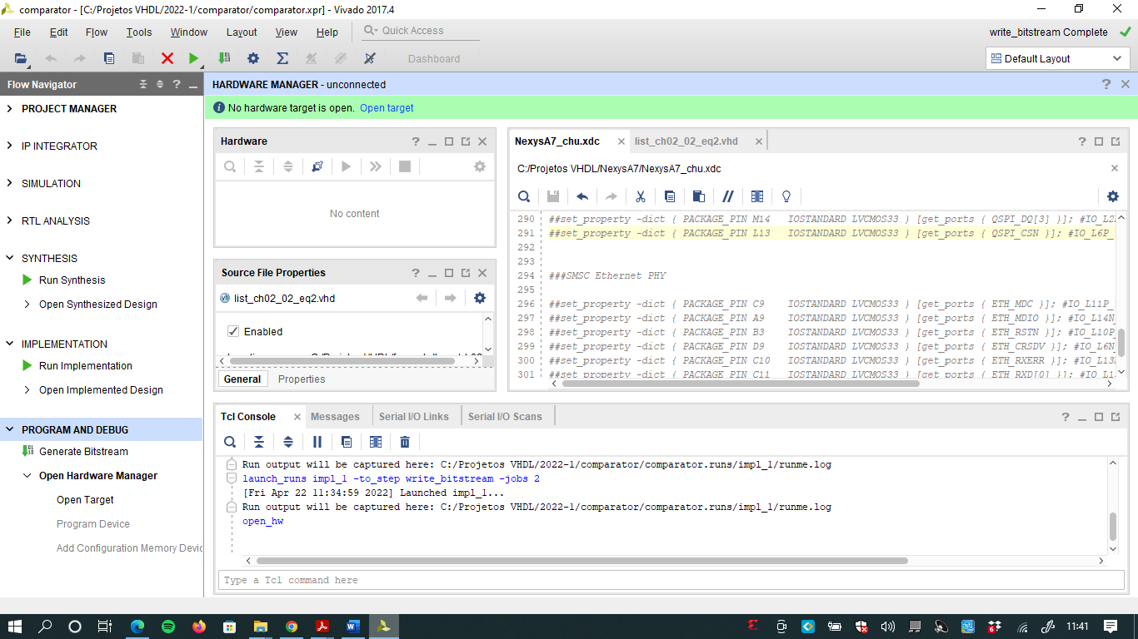
Hardware Manager aberto não conectado

Slide 36
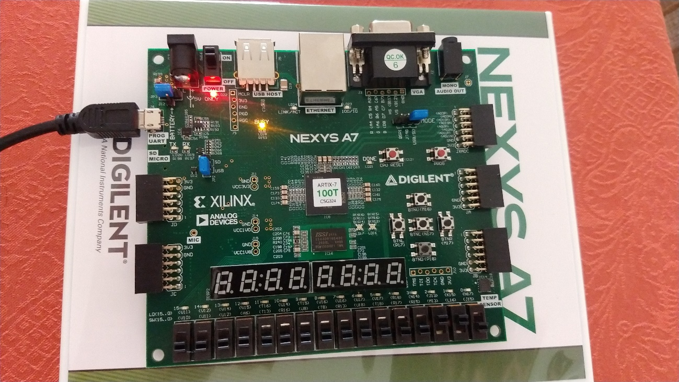
Conectando o hardware

Slide 37
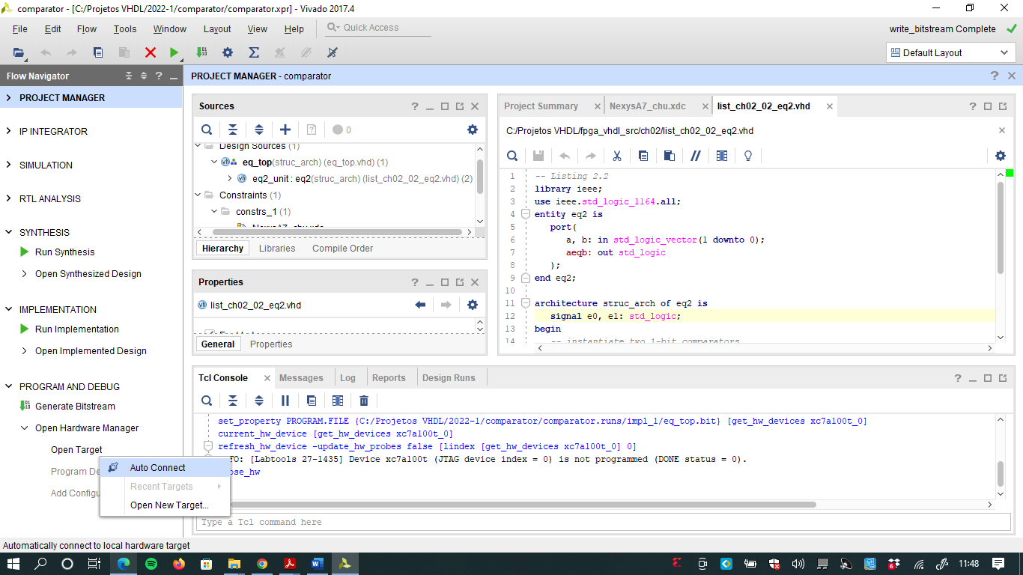
Expandir Open Hardware Manager, clicar em Open Target e depois em Auto Connect

Slide 38
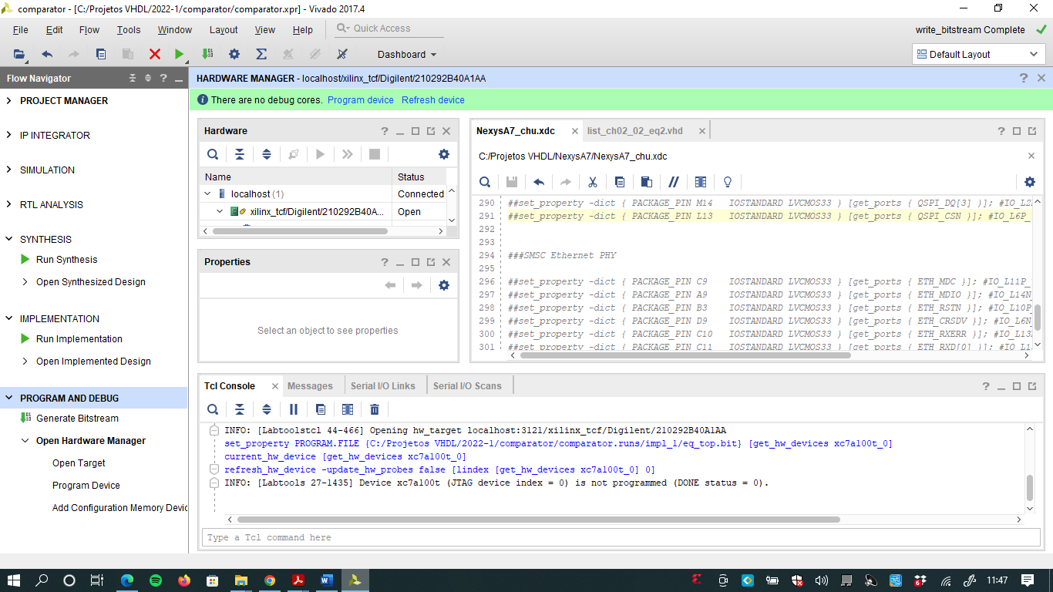
Hardware Manager aberto conectado

Slide 39
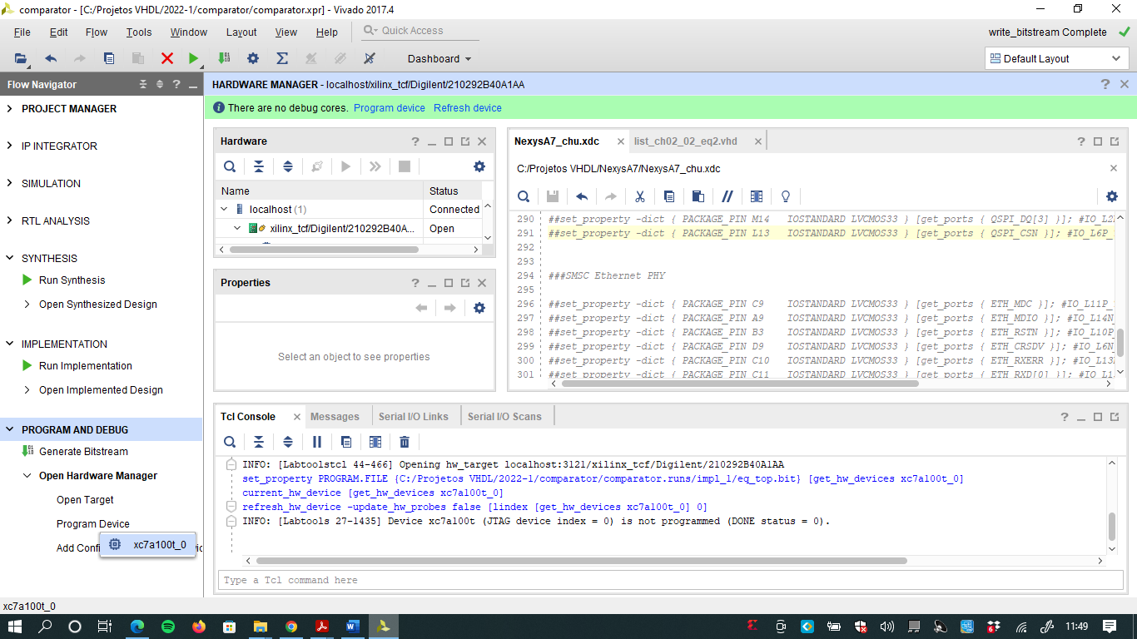
Clicar em Program Device e em xc7a100t_0

Slide 40
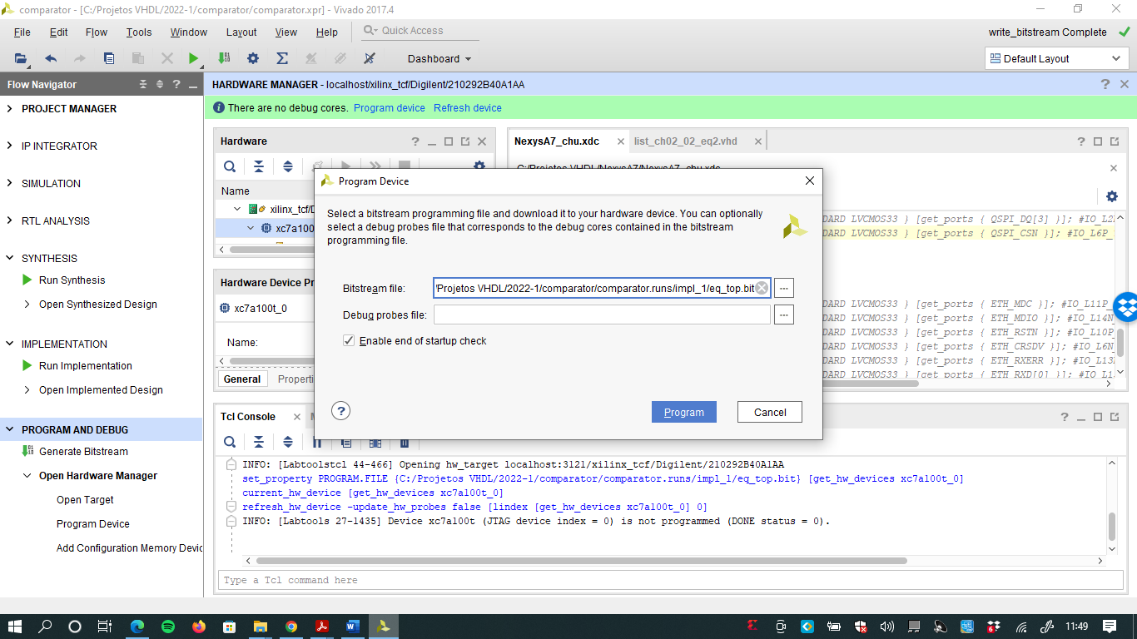
Clicar em Program na janela

Slide 41
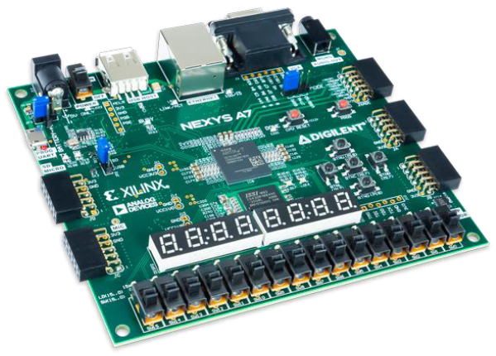
Testar usando a placa Nexys
Use as 4 chaves da direita
A saída será conectada ao LED da direita

Slide 42
Relatório de síntese e mensagens
O Vivado escreve mensagens durante os passos de síntese, implementação e geração de bitstream na janela de console.
As mensagens de erro e os warnings são apresentadas nessa janela
Além disso, o relatório de síntese do projeto é gerado com extensão rpt
Este arquivo deve ser sempre armazenado e enviado no Classroom para todos os projetos.

Slide 43
Segunda parte - Simulação

Slide 44
Criar projeto para simular
O projeto anteriormente criado foi feito mapeando-se os pinos do comparador de dois bits a 4 chaves e a 1 LED
Para criar um projeto para simular, não precisamos do arquivo eq_top, apenas dos arquivos com as descrições dos comparadores de dois bits (eq2) e de um bit (eq1)
O testbench (eq2_tb) será usado para fornecer entradas para os circuitos

Slide 45
Simulação no Vivado
Vivado Design Suite integra dentro do ambiente de trabalho um simulador, que pode executar simulação comportamental, pós-síntese e pós-implementação. Lembrando que o layout da área de tarefa depende do processo.
Uma janela com uma área de simulação típica é mostrada na figura, a qual contém três sub-janelas: Scope, Objects e Workplace.

Slide 46
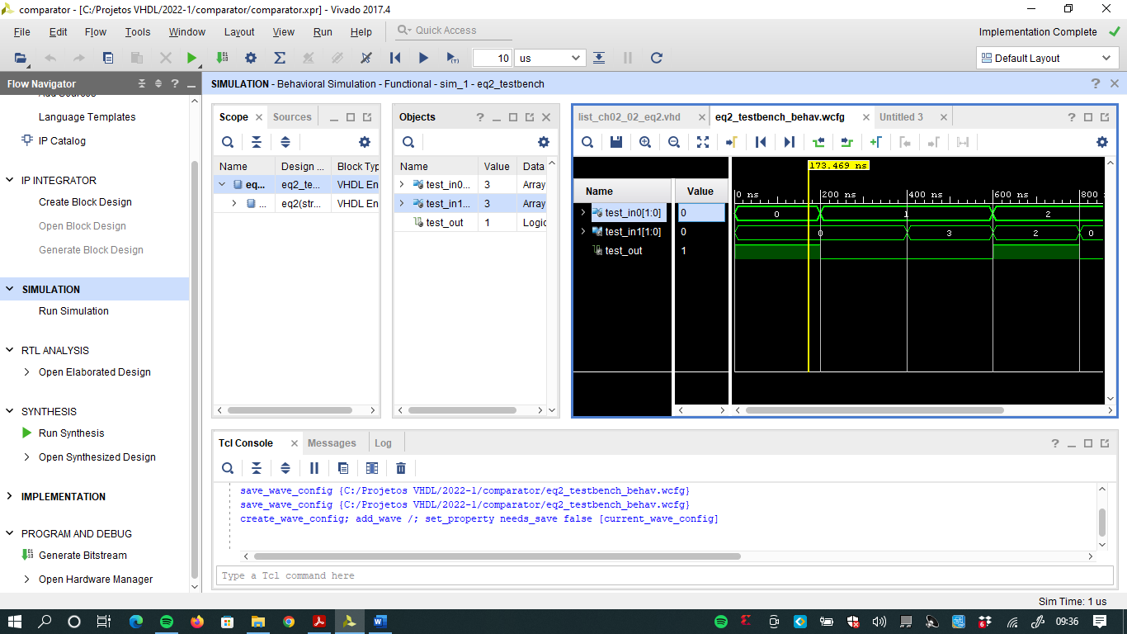
Simulação no Vivado

Slide 47
Simulação no Vivado
A janela Scope mostra a hierarquia do escopo do VHDL, que inclui a declaração de entidade, corpo da arquitetura, process, etc.
O escopo pode ser expandido ou colapsado de maneira similar à estrutura de diretório de arquivos.
A janela Objects mostra os objetos VHDL, que podem ser sinais, constantes, etc., dentro do escopo selecionado.
A janela Workplace contém múltiplos documentos.
O documento principal é a janela Waveform que apresenta a forma de onda. O comparador de dois bits foi usado no exemplo.

Slide 48
Simulação no Vivado
No Vivado Design Suite, o fluxo de simulação simplificado consiste dos seguintes passos principais:
1. Criar um projeto.
2. Adicionar ou criar códigos VHDL do projeto.
3. Adicionar ou criar um testbench em VHDL.
4. Executar a simulação inicial.
5. Customizar a janela com a forma de onda e simular novamente.

Slide 49
Simulação no Vivado
O primeiro e o segundo passos são idênticos ao que é feito para criar o projeto para configurar a FPGA.
Note que é possível incluir fontes para o projeto e para a simulação.
Quando um arquivo de projeto é adicionado, ele é também incluído no diretório de fontes para simulação.
Consequentemente, os primeiros dois passos podem ser omitidos se o projeto já está montado para síntese.
Os passos restantes são explicados a seguir.

Slide 50
Simulação no Vivado
Adicionar ou criar um testbench em VHDL. O processo é similar a adicionar um arquivo ao projeto:
1. Na janela Flow Navigator, expanda o Project Manager e então selecione Add Sources.
2. Selecione o botão Add or create simulation sources e click no botão Next para ir para a próxima janela de diálogo.
3. Nessa janela pressione o sinal “+” no canto da janela de diálogo. Uma pequena janela aparece com três itens: Add Files, Add Directories,e Create Files.
4. Click em Add Files e navegue até o local onde está o arquivo testbench. Selecione o arquivo testbench e adicione à lista.
5. Click no botão Finish. Os arquivos serão analisados e importados para o projeto e mostrados hierarquicamente no diretório Simulations na janela Sources
O procedimento é similar a adicionar arquivos ao projeto exceto que o botão Add or create simulation sources é selecionado no segundo passo. Por causa disso, o arquivo de testbench não é incluído no diretório Design Sources.

Slide 51
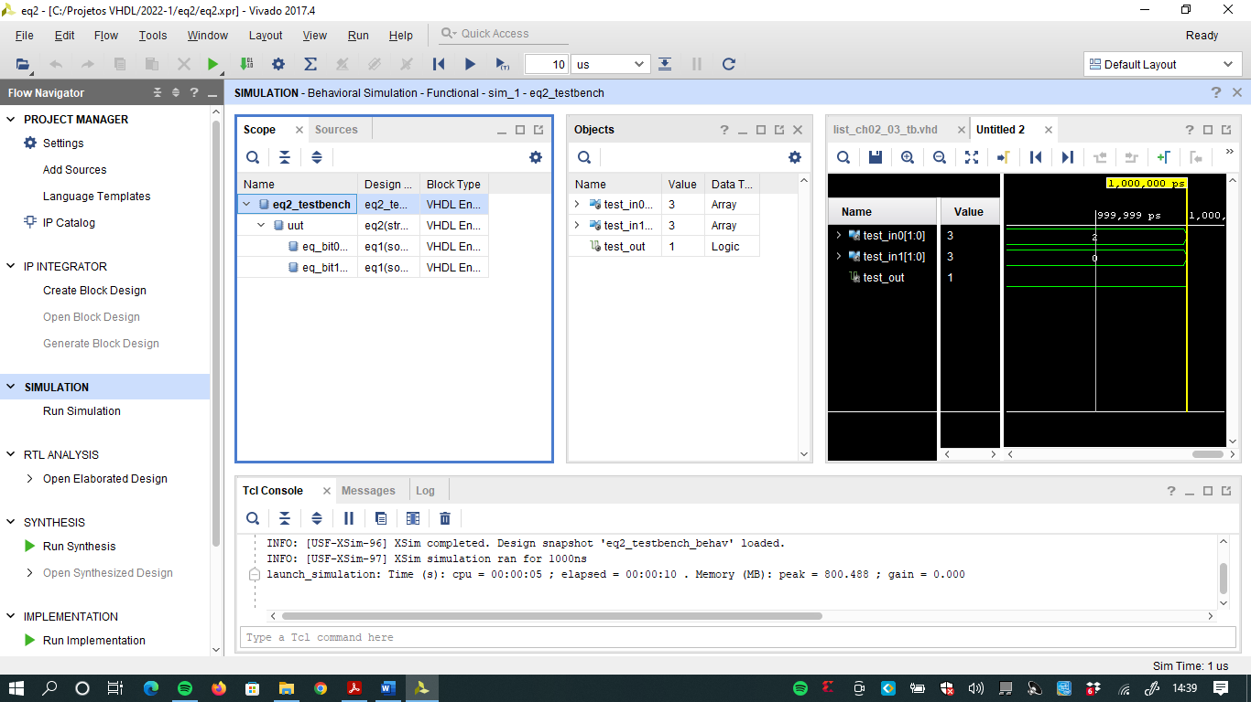
Simulação no Vivado

Slide 52
Simulação no Vivado
Executar a simulação inicial - Após estabelecer o testbench, o procedimento para executar a simulação é o seguinte:
1. Na janela Flow Navigator, expanda o item Simulation e então selecione Simulation Settings. Uma caixa de diálogo aparece.
2. Selecione sim_1 no campo Simulation set e confirme que o testbench escolhido esteja no campo Simulation top-module name:
3. Na janela Flow Navigator, selecione Run Behavioral Simulation.
4. Após os códigos serem compilados com sucesso, o simulador abre a janela do Workspace.
Por default, os objetos HDL da entidade top-level aparecem na janela Waveform e a simulação roda para 1000ns. Se desejado, selecione Run ≻ Run all no menu para completar a simulação.

Slide 53
Simulação no Vivado
Customizar a forma de onda mostrada- É frequentemente necessário examinar os sinais e módulos de níveis inferiores. Esses sinais podem ser adicionados e a janela Waveform pode ser modificada de acordo. Por exemplo, para verificar os sinais dos dois comparadores de 1 bit, pode-se adicionar seus sinais de entrada e saída na janela. Isto pode ser feito como segue:
1. Na janela Scope, expanda o ícone com o nome do testbench, em seguida expanda o ícone uut, e então selecione a instância cujos sinais quer mostrar. A janela Objects é atualizada de acordo e lista os ports de entrada e saída internos da instância selecionada.
2. Na janela Objects, selecione os sinais que deseja mostrar e arraste para a janela Waveform.
3. Repita os passos prévios para mostrar os sinais de todas as instâncias de interesse.
4. Barras de divisão podem ser adicionadas à janela Waveform para organizar as formas de onda. No centro da janela Waveform, clique com o botão direito do mouse para abrir o menu. Selecione New Divider para adicionar uma barra de divisão e entre com o nome da estrutura top-level.
5. Repita o passo anterior para cada instância. Arraste a barra de divisão para separar os sinais de cada instância adequadamente.
6. Selecione o menu Run ≻ Restart para retornar a simulação para o início e então selecione Run all para completar a nova simulação. As formas de onda são mostradas na figura.

Slide 54
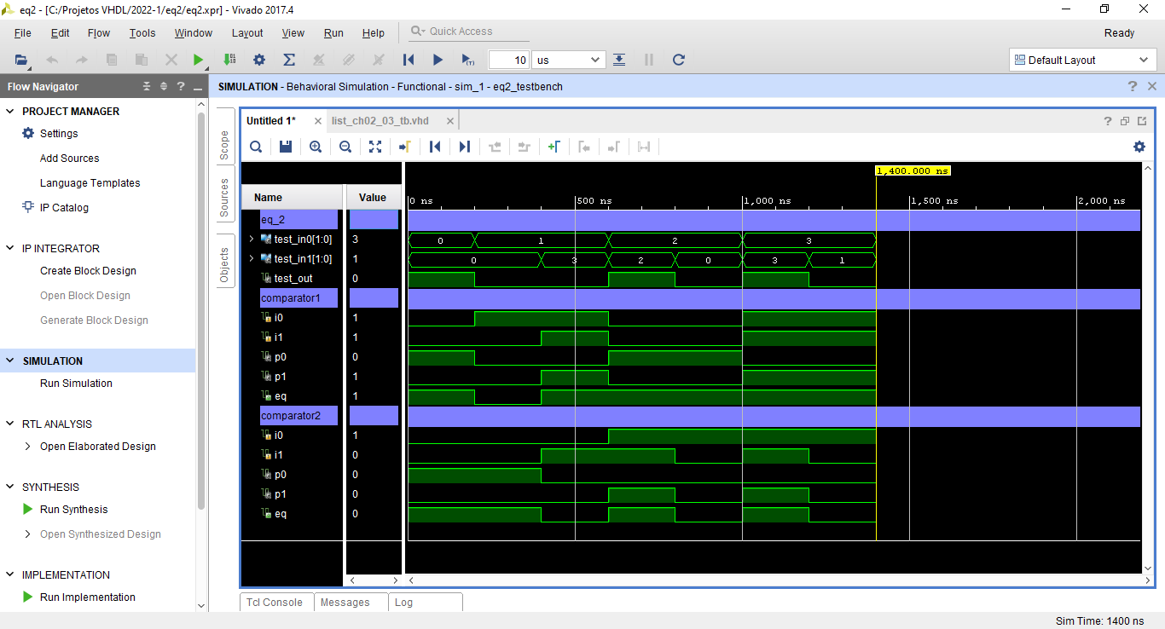
Simulação no Vivado

Slide 55
Simulação no Vivado
O resultado da simulação deve ser copiado usando Print Screen.

